Slide 1
Пейзаж
Задание 3
Из списка художников выбрать автора данной картины.
Нажать ЛКМ на правильный ответ.
Автор - Федина Галина Ивановна, педагог ДО,
МБОУ ДО «ДХТД «Гармония» города Калуги

Slide 2
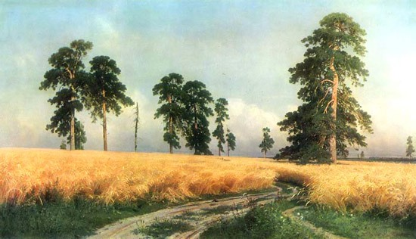
Рожь. 1878
Левитан И.И.
Шишкин И.И.
Куинджи А.И.
Васильев Ф.А.
Головин А.

Slide 3
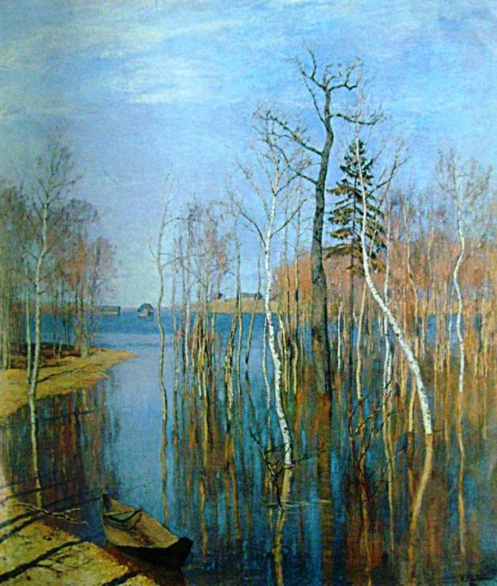
Весна. Большая вода. 1897
Левитан И.И.
Шишкин И.И.
Куинджи А.И.
Васильев Ф.А.
Головин А.

Slide 4
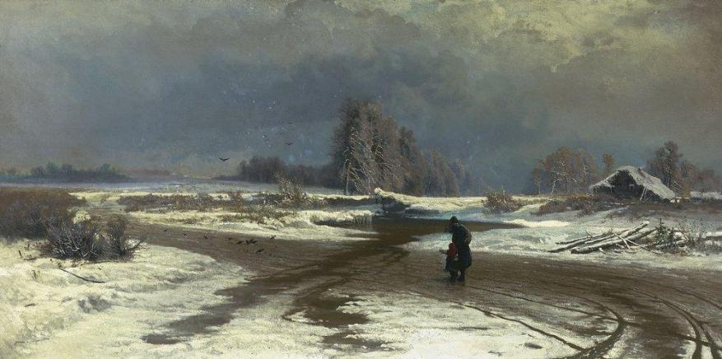
Оттепель. 1871
Левитан И.И.
Шишкин И.И.
Куинджи А.И.
Васильев Ф.А.
Головин А.

Slide 5
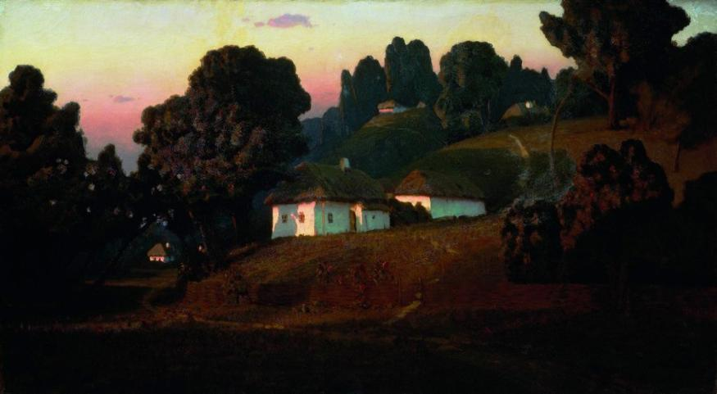
Вечер на Украине. 1878
Левитан И.И.
Шишкин И.И.
Куинджи А.И.
Васильев Ф.А.
Головин А.

Slide 6
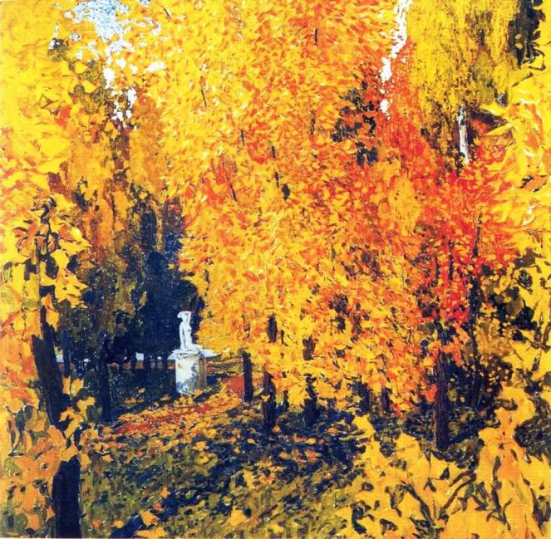
Осень. 1920-е
Левитан И.И.
Шишкин И.И.
Куинджи А.И.
Васильев Ф.А.
Головин А.

Slide 7
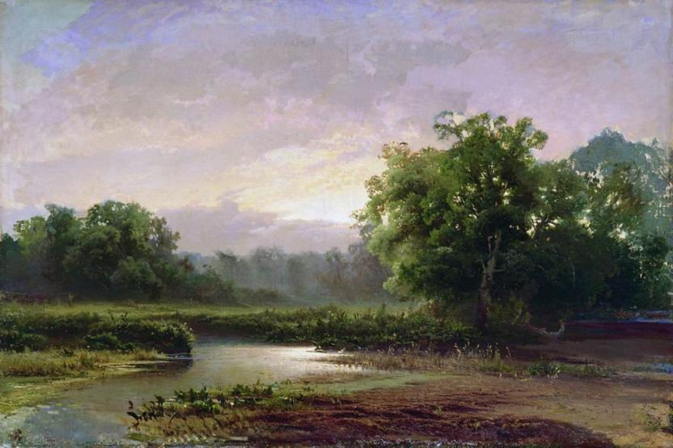
Рассвет. 1873
Левитан И.И.
Шишкин И.И.
Куинджи А.И.
Васильев Ф.А.
Головин А.

Slide 8
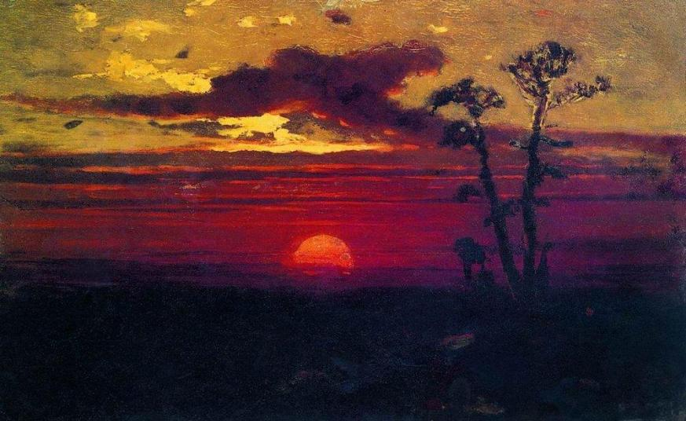
Закат. 1876-1890
Левитан И.И.
Шишкин И.И.
Куинджи А.И.
Васильев Ф.А.
Головин А.

Slide 9
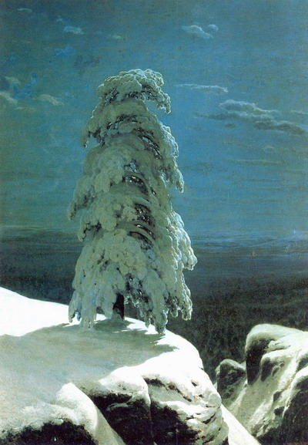
На севере диком... 1891.
Левитан И.И.
Шишкин И.И.
Куинджи А.И.
Васильев Ф.А.
Головин А.

Slide 10
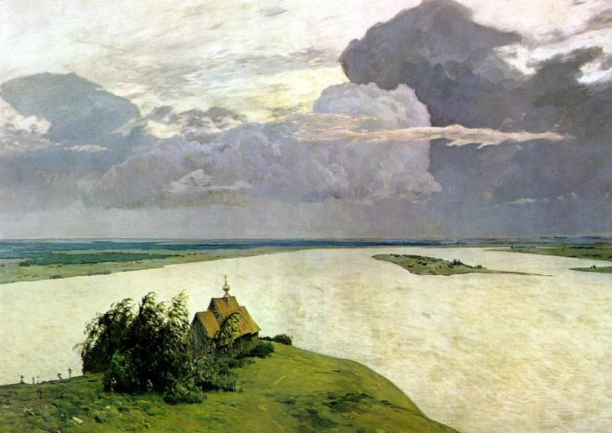
Над вечным покоем. 1894
Левитан И.И.
Шишкин И.И.
Куинджи А.И.
Васильев Ф.А.
Головин А.

Slide 11
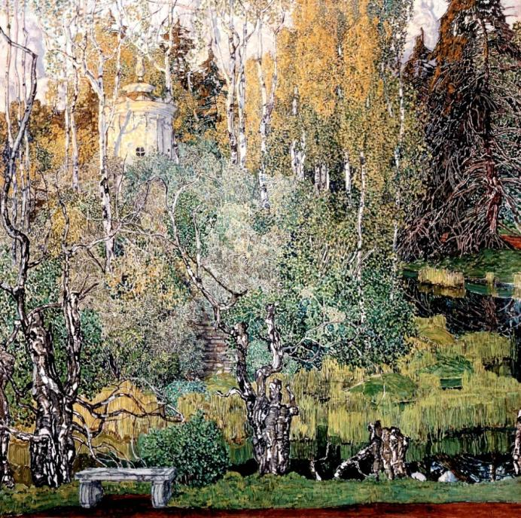
Нескучный сад. 1910-е
Левитан И.И.
Шишкин И.И.
Куинджи А.И.
Васильев Ф.А.
Головин А.
переиграть

Slide 12
Интернет-поддержка:
http://gallerix.ru/ - репродукции картин
http://nearyou.ru/story0.html - репродукции картин
http://www.artcyclopedia.ru/ - репродукции картин.

